Slide 1
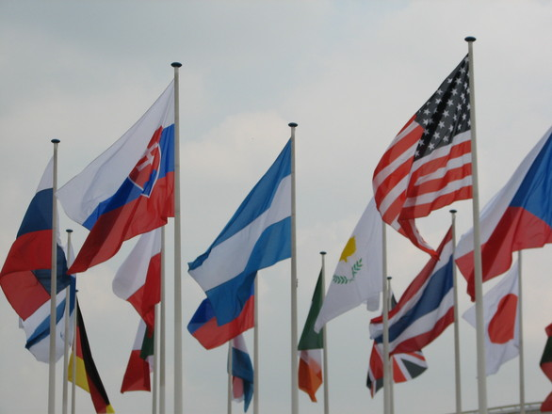
Paulus, apostel van de natiën
10 maart 2016
Hendrik Ido Ambacht

Slide 2
Genesis 17

Slide 3
Mattheüs 1
1 Geslachtsregister van Jezus Christus, de zoon van David, de zoon van Abraham.

Slide 4
Abraham: land, menigte van volken, zegen, koningen…
(Gen.12, 15, 17, enz)
David: koningschap, koningshuis, ‘tot in de aeon’
(o.a. 2 Sam.7)
Messias: Koninkrijk van de hemelen, Israëlitisch wereldrijk met Christus op de troon
(Dan.2,7; Matth.4)

Slide 5
Lukas 1
32 (…) en God, de Heere, zal Hem den troon van Zijn vader David geven.
33 En Hij zal over het huis Jakobs Koning zijn tot in de aeonen
Mattheüs 4
17 Van toen aan heeft Jezus begonnen te prediken en te zeggen: Bekeert u; want het Koninkrijk der hemelen is nabij gekomen.
-Paulus, apostel van de heidenen
-De ecclesia, het lichaam van Christus
<------------------------->
Niet openbaar, maar verborgen
Maar ook:
Hand. 3:12-26

Slide 6
Handelingen 15

Slide 7
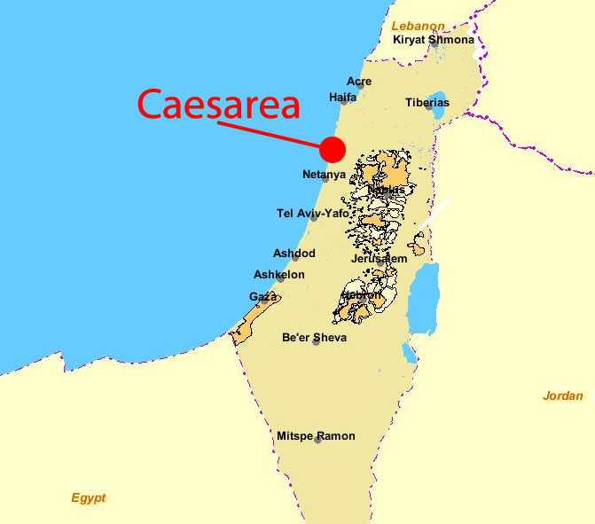

Slide 8
Efeze 3
8 Mij, den allerminste van al de heiligen, is deze genade gegeven, om onder de heidenen door het Evangelie te verkondigen den onnaspeurlijken rijkdom van Christus.

Slide 9
Galaten 2
2 En ik ging op door een openbaring, en stelde hun het Evangelie voor, dat ik predik onder de heidenen (…)

Slide 10
Romeinen 11

Slide 11
1 Timotheüs 2

Slide 12
2 Timotheüs 1

